Slide 1
最高エネルギー宇宙線
Member :田中雅大 地家康平 村松はるか
大里健 加藤ちなみ

Slide 2
目次
観測対象(高エネルギー宇宙線)
物理目標
実験の紹介
観測方法
将来計画
1.空気シャワーの到来方向、エネルギーの推定
2.磁場の影響を見積もって到来方向付近の天体の探索

Slide 3
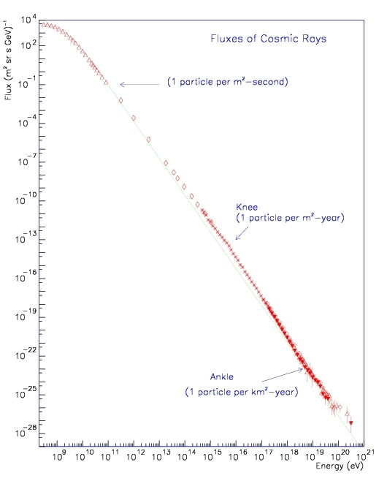
観測対象
宇宙線の数はE⁻³に比例
10¹⁴eV以上のエネルギーの宇宙線は空気シャワーの観測
3×10¹⁹eV以上の宇宙線は到来頻度が少ないため広大な領域での計測が必要
エネルギー(eV)
Notes:
大きさについて具体的に。

Slide 4
物理目標
高エネルギー宇宙線の
到来方向分布 エネルギースペクトル測定
→ 発生機構と発生源の理解
Notes:
磁場の影響を無視できる高エネルギー宇宙線の観測により、発生源の特定が可能になる。

Slide 5
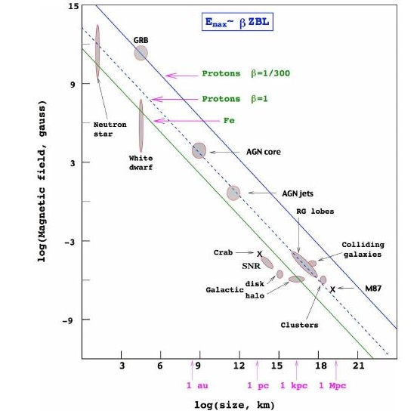
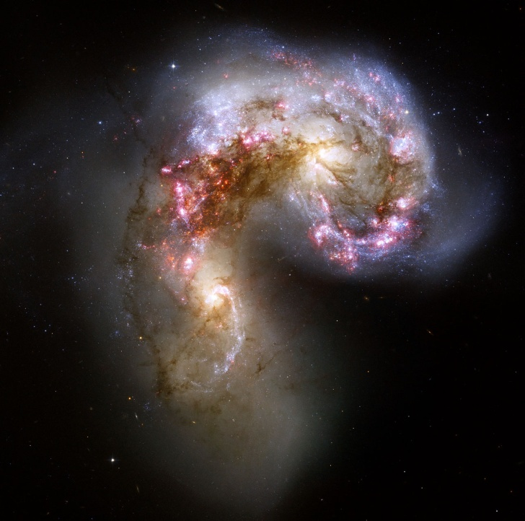
加速候補天体
加速候補天体の早見表
加速できる最大エネルギーが
天体の大きさと磁場の強さの積に比例
arXiv 1103.0031
Antennae Galaxies, NGC4038, NGC4039
Hillasダイアグラム
Notes:
Hillasダイアグラムの見方説明。Colliding galaxiesの写真を張るとよい。大きさについて具体的に。

Slide 6
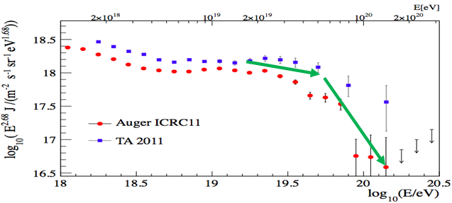
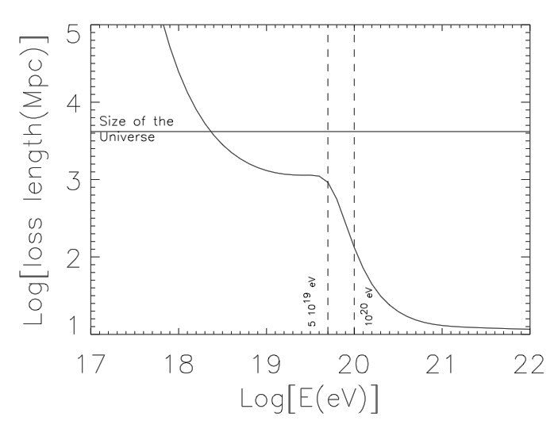
GZK（グライツェン・ザツェピン・クズミン）効果
エネルギーとエネルギーを失うまでの距離
エネルギーと到来頻度
高エネルギー宇宙線と宇宙背景放射が反応
γ + p → π + p or π + n
観測されているスペクトルは、GZK効果で
の予想と一致している。
10^{19.7} eV で変化。
Notes:
なんでエネルギーを失うか。

Slide 7
最高エネルギー宇宙線観測
何を測るか？
・方向
・エネルギー
・組成
6
Notes:
知りたいのは、宇宙線を加速する天体/現象であるから、測定したこれらの値がそれをどう制限してくるか説明したい
方向→10＾20eV程度の高エネルギー宇宙線になると銀河系内の磁場で数度程度しか曲がらない
組成→何の原子？
6

Slide 8
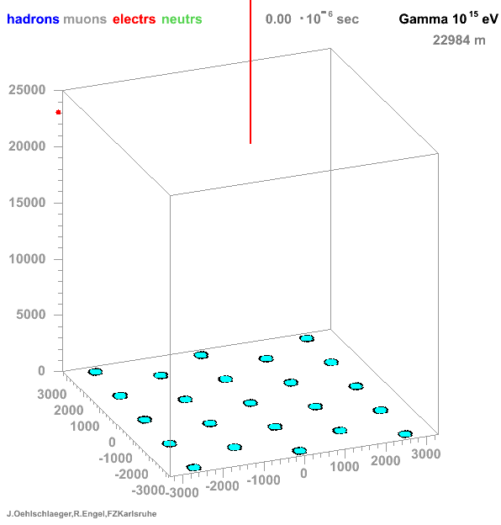
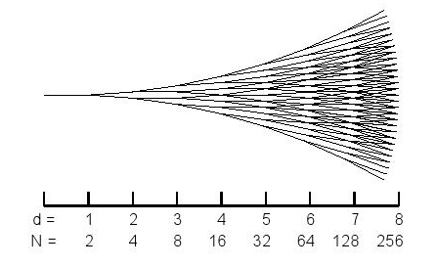
空気シャワー現象
簡単化したモデルで説明：
平均自由行程λ毎に粒子が分裂→鼠算的に増加（電磁カスケード）
・E>E_{c} ：２個粒子を作るのに必要な最低エネルギー
・１回の分裂で粒子のエネルギーは1/2ずつに
・ｎ回分裂後→粒子一つ当たりE₀/2^{n}
・粒子数最大のとき→N_{max} =E₀/E_{c}
最大発達深さX_{max}=X₀+λlog₂(E₀/E_{c})
N_{max}∝E₀
X_{max} →組成
7
Notes:
制動放射によるエネルギー損失がイオン化によるエネルギー損失を上回るエネルギーがE_c80MeV位
λ=37[g/cm^2](空気中)
最大発達深さは同じエネルギーの場合、重い組成のほうが浅くなる→xmaxから組成が分かる
Logplot→このあと化学組成の話ででるよー
EがNmaxに比例する式を書く
7

Slide 9
最高エネルギー宇宙線観測 実験
8

Slide 10
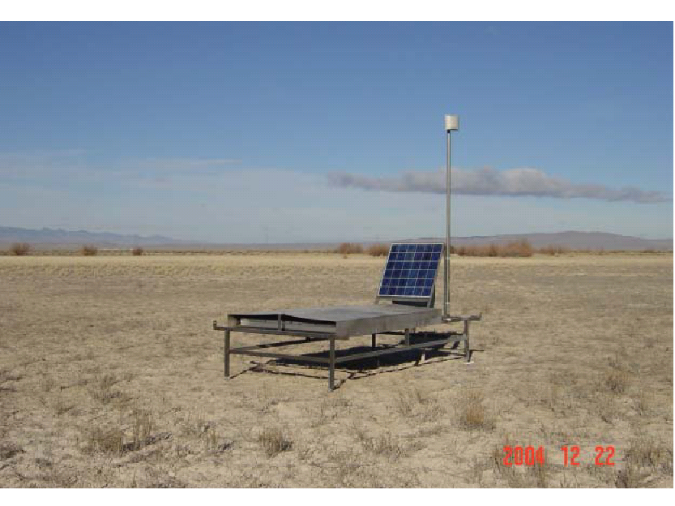
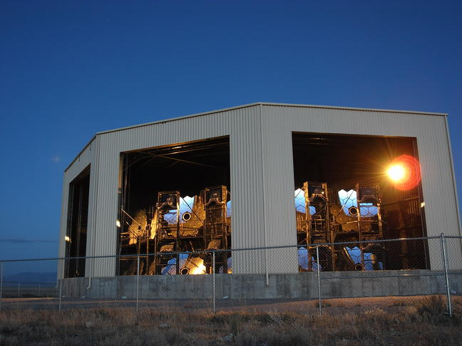

TA(Telescope Array)実験
検出面積 700${km}^{2}$
地表検出器(SD)×507基
大気蛍光望遠鏡(FD)× 36基
（北半球をカバー）
米国ユタ州
地表検出器
大気蛍光望遠鏡
Solar Panel (120w)
Wireless LAN
Antenna
(2.4GHz)
GPS Antenna
Scintilator Box
SD stand
Notes:
地表検出器：プラスチックシンチレーターを使用。軽量で持ち運びに便利。ヘリコプターで設置。1日に50台設置でき、約半年で全て設置完了。ミューオンと電子を捉えることが可能。
電源は太陽光。無線LANで信号のやり取りをしている。GPSにより1秒間に1回信号がくる。
大気蛍光望遠鏡：直径3メートルの合成鏡、1秒間に最大4000万枚の速度で絵を撮ることができる。256ＰＭＴ

Slide 11
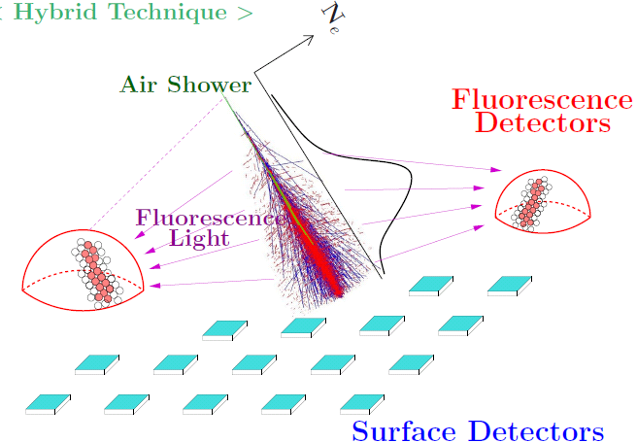
測定装置－蛍光望遠鏡
空気シャワー・・・空気中の窒素を光らせる（大気蛍光）
→多数の光電子増倍管によって観測
・空気シャワー全体を観測可能
・少ない台数の装置でOK
20km 先の10¹⁹eVの
空気シャワーを観測可能
・光の量からN_{max} を測る。
・太陽や月のない暗い間しか測れず、
天候にも左右(稼働率~10%)
10
Notes:
・大気蛍光のメカニズムは?
・シャワー全体みれる
・横から見るので少ない数の装置でok

Slide 12
測定装置－地表検出器
粒子を直接検出
シャワーの中の電子、ミューオンの広がり具合、粒子の到達時刻を記録
・FDでは出来ない昼の観測が可能
（稼働率~100％）
11
Notes:
1.2km間隔→何をもとに?
地表に507台の検出器（イベントの頻度が少ないため統計をためるには広い面積で検出する必要）
FDでは出来ない昼の観測ができる（稼働率ほぼ100％）
（FDは一カ月あたり稼働率10％）

Slide 13
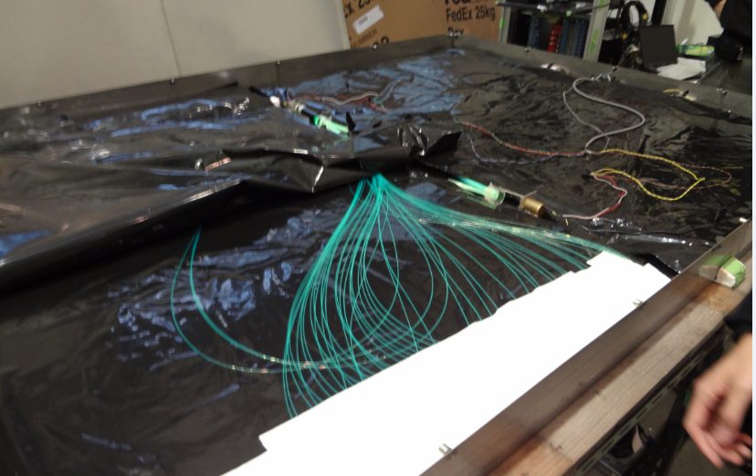
測定装置－地表検出器
二層のプラスチックシンチレータに光ファイバーを這わせている
光電子増倍管
粒子透過
→シンチレータ発光
→光ファイバー集光
→光電子増倍管
→光をデジタル信号に変換
光ファイバー
反射材
カウント数
上の検出器で測定した、宇宙線による
信号の大きさの分布。ピークがミューオンが
一つ通過した時の平均的な電荷量に相当する。
（3月4日～３月７日の間 測定）
信号の大きさ（ＡＤＣ値∝電荷量）
12
Notes:
グラフの軸は？
なぜ二層？→検出精度を上げるため
グラフより信号の大きさ70→ミューオン1つの落とすエネルギー2.2MeV/(g/cm⁻²)に相当

Slide 14
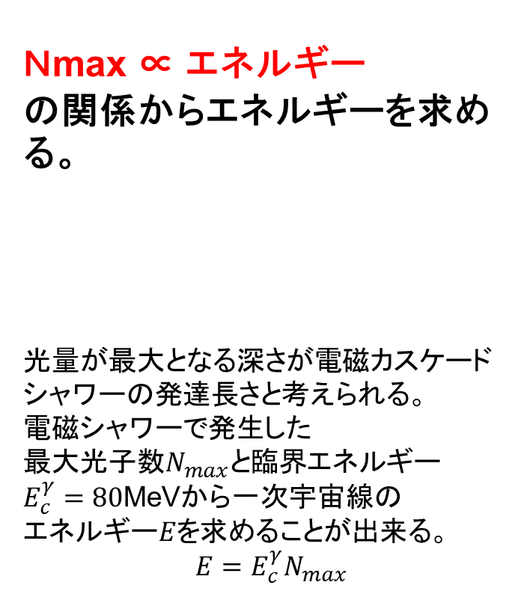
エネルギーの測定－蛍光望遠鏡
Ｎmax ∝ エネルギー
の関係からエネルギーを求める。
光量が最大となる深さが電磁カスケード
シャワーの発達長さと考えられる。
電磁シャワーで発生した
最大光子数$N_{max}と$臨界エネルギー
$E_{c}^{γ}=80$MeVから一次宇宙線の
エネルギー$Eを$求めることが出来る。
$$E=E_{c}^{γ}N_{max}$$
13
Notes:
光量が最大となる深さ
13

Slide 15
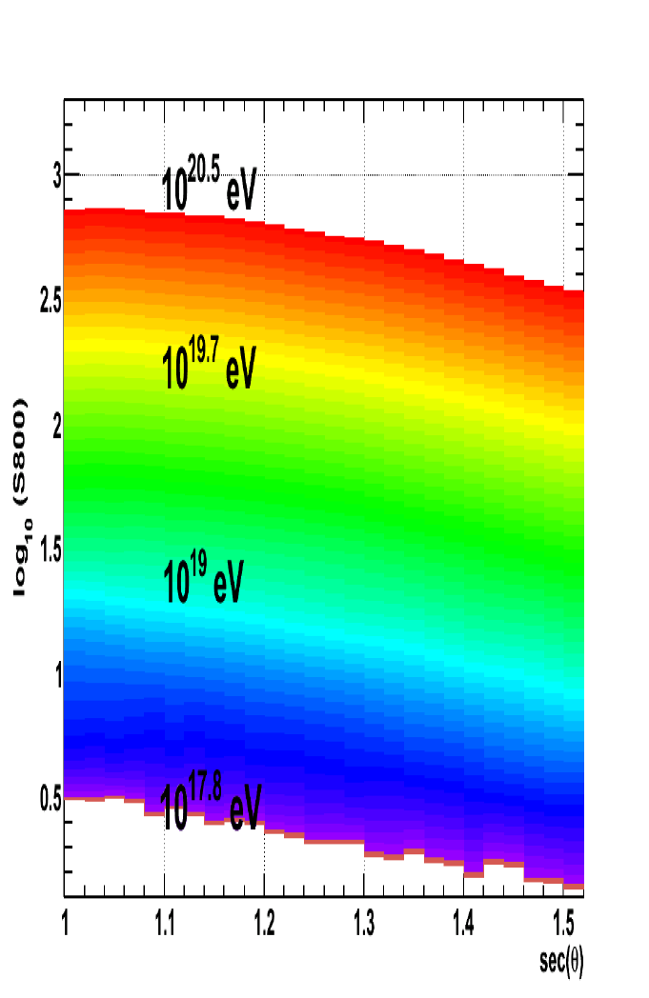
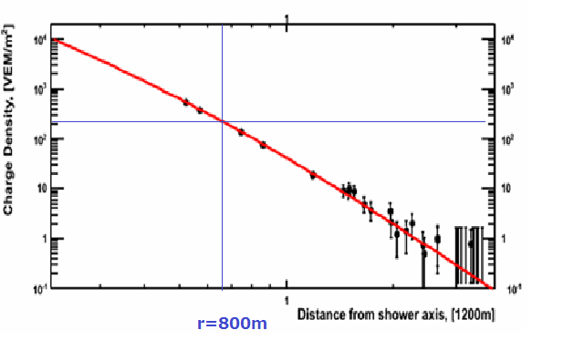

エネルギーの測定－地上検出器
1.天頂角を求める
2.粒子数を見積もる
3.天頂角と粒子数からエネルギーを求める
実際に見積もったエネルギー$E\sim {10}^{19.8}$eV
粒子数
図１検出器でとらえた空気シャワーの信号
0 24.6 33.6 39.7 44.4 48.2
天頂角 θ(deg)
図３コンピューターシミュレーションで得られた
ある距離での粒子の数とエネルギーの対応表
図２シャワー軸からの距離と電荷密度
14
Notes:
図１．検出器に入った信号大きさが点の大きさ。色の違いは到達時間の早さ。青色が早い。到達時間から天頂角を求める。
図2．800mでの粒子数を見積もる。縦軸は検出器に入った粒子数に比例
図3．求めた天頂角と粒子数からエネルギーを求める
14

Slide 16
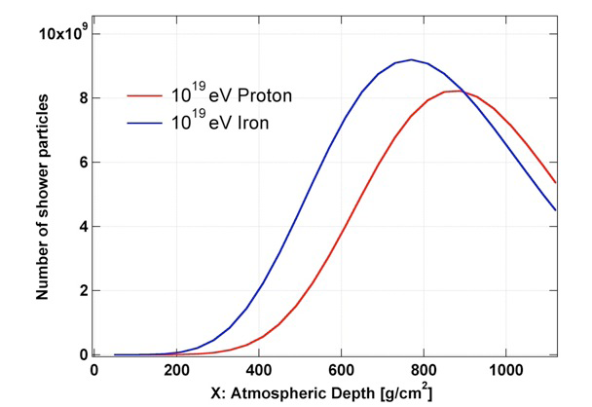
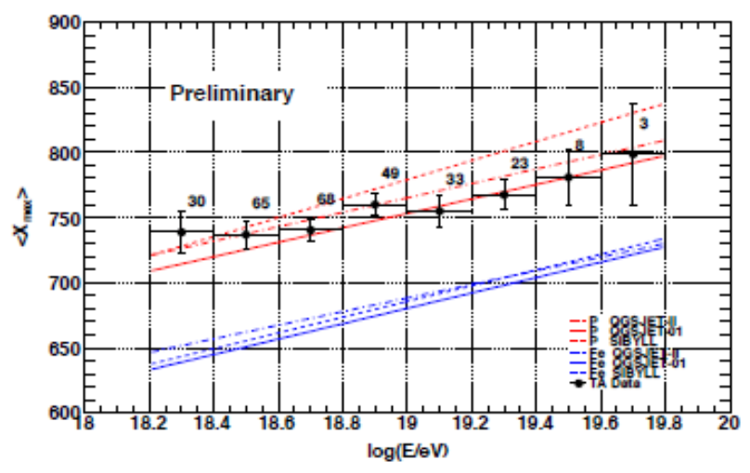
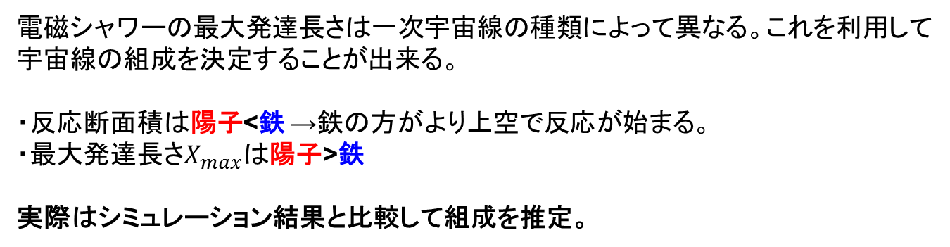
組成の決定
電磁シャワーの最大発達長さは一次宇宙線の種類によって異なる。これを利用して
宇宙線の組成を決定することが出来る。
・反応断面積は陽子<鉄 →鉄の方がより上空で反応が始まる。
・最大発達長さ$X_{max}$は陽子>鉄
実際はシミュレーション結果と比較して組成を推定。
赤:陽子 青:鉄
15
Notes:
鉄原子核と陽子ではシャワー発達距離が異なる。最大発達の長さ鉄と陽子ではシャワーが発達し始める距離が異なる。したがって重い放射線ほど発達は浅くなる。
左図：鉄の方が反応速度が速いため、臨界エネルギーに達するのが速い。そのため発達長さは鉄の方が陽子に比べて短い。
右図：エネルギーごとに最大発達長さを求めてプロットした

Slide 17
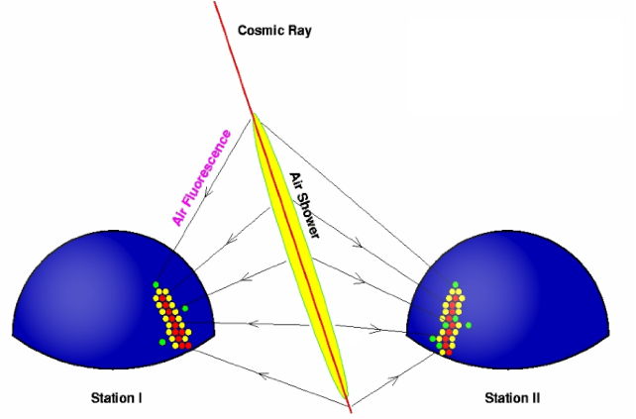
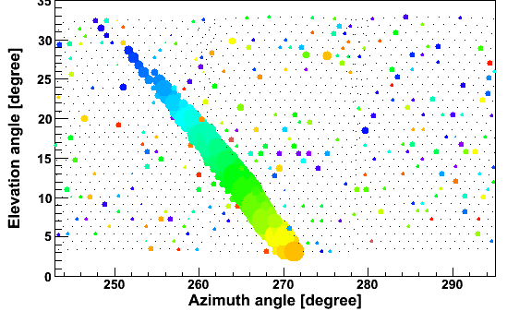
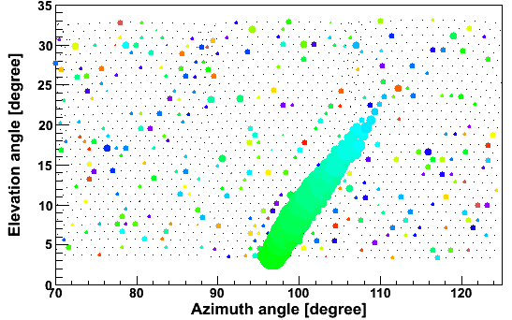
宇宙線の到来方向の測定 （蛍光望遠鏡）
シャワー中の空気分子の脱励起したときの光を望遠鏡で検出する。
蛍光望遠鏡でも2台で同時に観測すれば軌跡はわかる
1台だけでもカメラの各ピクセルの時間情報から再構
成できる
16
Notes:
像は直線状。二つの望遠鏡の観測結果から、交線を求めることで到来方向と着地点が分かる。
点の大きさの違いは信号の強さの違い。色の違いは到達時間の違い。天頂角の高い方が早く到達するので青色が早く到達。

Slide 18
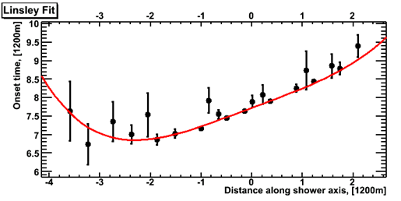
宇宙線の到来方向の測定（地上検出器）
陽子などの宇宙線が大気に入射し、作られたシャワーが地表面にまで達すると、地上検出器のトリガーがかかり計測が開始する。検出器は信号の大きさ（エネルギー）と検出時刻を記録する。
・シャワーの軸と地表面の
交点を、信号の大きさを重み
として加重平均で求める。
・シャワーの軸の角度
（天頂角、方位角）
を到来時刻に整合するよう
フィッティングして求める。
17
Notes:
・シャワーの軸の要素（地表との交点、天頂角、方位角）の求め方を説明。
・シャワーの先端が平面状のとき中心から軸側に遠い順で宇宙線が到来する。

Slide 19
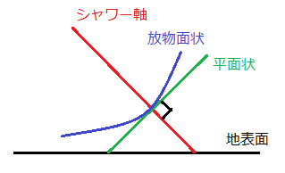
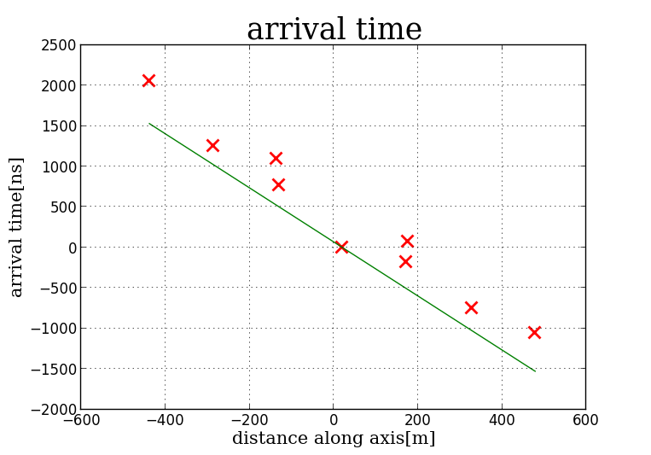
実データを用いた到来方向の解析
TA実験における実際のEvent(2010/1/8 7:17:31)
9個の地上検出器がシャワーの反応を検出
観測値の方が推定された到着時間より遅い
→シャワーは平面状ではなく放物面状に
広がっている。
・天頂角:16.6°±0.5°
・方位角:26.2°±1.3°（東北東）
と推定した。
→ しかし実際のTA実験における解析では
天頂角:19.3°方位角:23.9°
行った解析とのずれ（開き角2.8°）
が存在する。
シャワーの広がり方（放物面状）も
系統誤差の要因。
＋銀河系内の磁場の効果を見積もる
18
Notes:
実際のデータを用いた解析
到来角度の誤差はフィッティング由来。時間分解能20ns

Slide 20
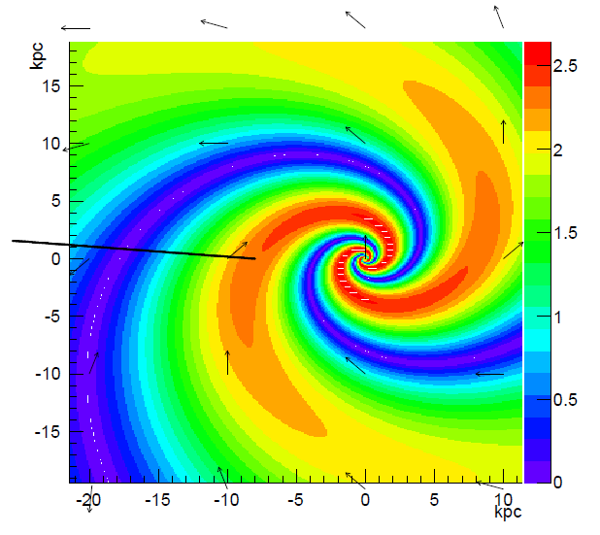
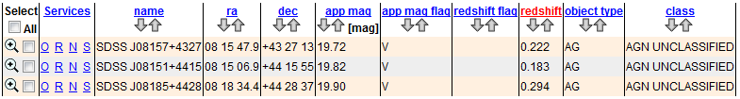
実データを用いた到来方向の解析
TA実験における実際のEvent(2010/1/8 7:17:31)
銀河系内の磁場による角度のずれを
コンピューターシミュレーションで見積もる。
銀河系外から出てきた宇宙線の方向と
観測された宇宙線の到来方向との
ずれ（開角）は1.6° @80EeV（右図）
このEventにおけるSource天体の候補
として以下の活動銀河核が挙げられる。
http://heasarc.gsfc.nasa.gov
19
Notes:
磁場の効果→磁場で曲がる。エネルギーが高いと磁場の効果はかなり小さくなる。
このEventの宇宙線エネルギーのオーダーは10^19eV(10EeV)（測定方法は上述のスライド）
Source天体はともに活動銀河核。
GZK効果は説明必要？

Slide 21
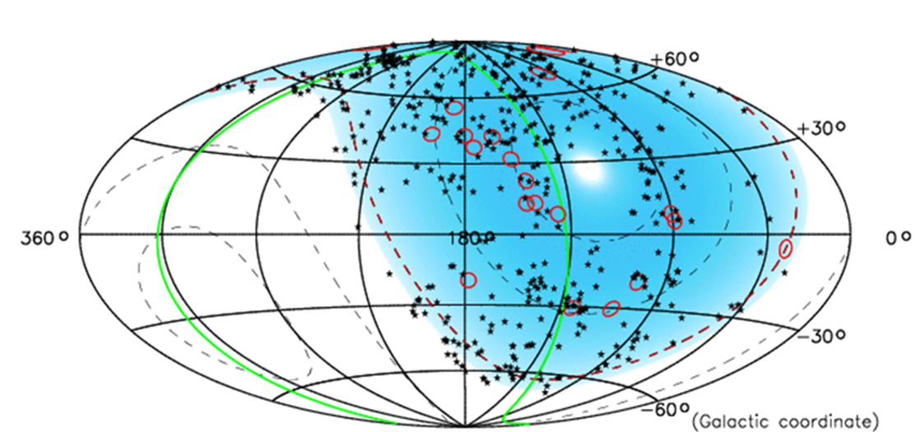
北半球の異方性
ＴＡ 実験での観測結果(地表検出器)
イベント
活動銀河核
活動銀河核との関連性
活動銀河核との関連性はまだ結論できない
Notes:
緑線は超銀河面 青色が濃いほど宇宙線がくる量の期待値が大
20イベント中8イベントがAGNと関連性あり（もし等方なら20イベント中4.8）
活動銀河核と関連があることはまだ言えない

Slide 22
将来の実験計画
なぜ、天体との関連性が結論できないのか？
・ 銀河系外（内）磁場の影響
・ 生成源がたくさんあり、特定の天体が明確に見えない
→さらに高いエネルギーを測定すればよい
なぜ、より高いエネルギーの測定なのか？
・より高いエネルギーの方が銀河磁場の影響を受けにくい
・ GZK cut off によって観測できる奥行を限定できる
→含まれる線源を限定すると生成源を特定しやすくなる
宇宙線の数∝（Ｅ⁻² ）→もっと広域での観測
Notes:
なぜ天体との関連性がいえないのかというと・・・
測定するエネルギーを限定→GZKcutoffで観測できる宇宙空間の奥行きを限定できる→含まれる線源を限定→生成源を限定できる
しかし、以前よりも統計量減少する→もっと広い面積で観測して統計量を増やさないといけない
他の実験との最大の違いはなにか明らかにしたい？無線LANの使用 電力調達の工夫
21

Slide 23
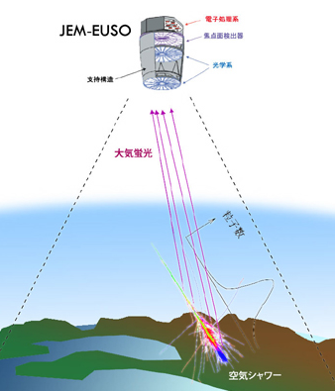
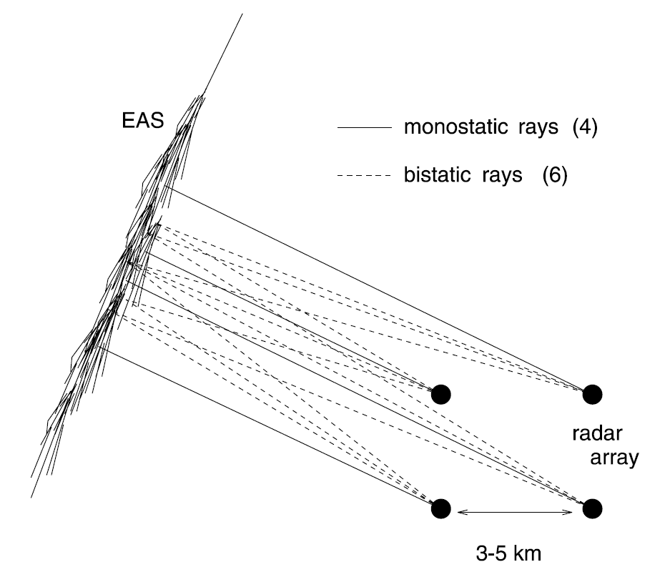
将来の実験計画
☆宇宙からの観測(EUSO計画)
・観測領域大
・観測装置１つ
宇宙線研と理研が参加
☆電波観測（電波エコーやマイクロ波の観測）
・横から観測→シャワー全体観測
・観測装置安価
☆大規模地表アレイ
・観測領域大
http://www.icrr.u-tokyo.ac.jp/~hmiya/sympo/Terasawa_4th_Chimondai2010.pdf
Notes:
より観測領域をあげるために、３つの計画
他の実験との最大の違いはなにか明らかにしたい？無線LANの使用 電力調達の工夫
大規模地表アレイ(宇宙線研)…より大きなアレイを使って観測しようという試み
22

Slide 24
佐川先生・野中さん・藤井さん
ありがとうございました！！
ご清聴ありがとうございました(^^)

